Slide 1
“Лидер пивоварения инициирует новый стандарт качества пива”
Notes:
Добрый день, меня зовут Николай Карахтанов, я являюсь директором Черниговского отделения компании
Сегодня я вам расскажу о том, как мы прошли эко-сертификацию
Прежде несколько слов о компании Сан Инбев. Глобально мы лидер пивоварения, лидер и в Украине, сегодня наша доля на рынке 32.5% по данным Нильсен
Наш флагманский бренд – Черниговское. Кроме этого у нас в портфеле присутствует глобальные марки - Bud, Stella Artois, Beck's; международные: Staropramen, TALLER, Hoegaarden, Leffe, Lowenbrau, Franziskaner, Spaten, а также локальные Чеzz «Рогань», «Янтарь», «Жигулевское», DAO
В Украине у нас есть 3 пивоварни в Николаеве, Чернигове и Харькове.
А теперь подробнее о нашем достижении, о том как мы инициируем новый стандарт в индустрии пива в Украине.

Slide 2
ЧТО МЫ ЕДИМ СЕГОДНЯ?
Notes:
Давайте посмотрим на то, что у нас в холодильнике?
Сегодня мы живем в очень высоком темпе. Кроме того мы много работаем, много времени проводим в пробках по дороге с работы и обратно. У нас действительно не всегда хватает времени сделать качественный ужин из натуральных продуктов.
Быстрая еда была изобретена из лучших побуждений – быстро разогреть и употребить, но со временем она начинала занимать больше и больше места в нашей жизни. Люди стали выбирать то, на что не нужно тратить много времени.

Slide 3
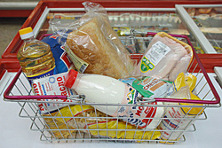
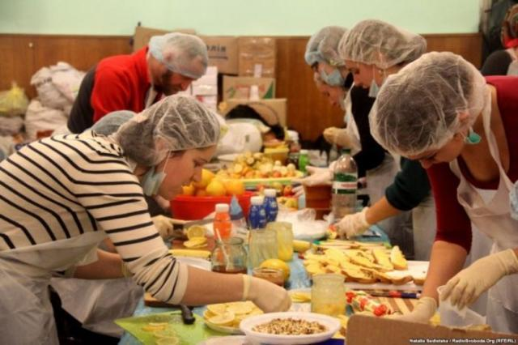
ТРЕНДЫ
РЕТРО
ЛОКАЛЬНЫЕ ПРОДУКТЫ
ПРИРОДНОСТЬ И НАТУРАЛЬНОСТЬ
СОЦИАЛЬНАЯ ПОДДЕРЖКА
Source: Trendwatching Trends Reports ‘2013-2014, Q&Q Cultural & communication trends Report ‘2013
Notes:
Но некоторое время назад все изменилось. Сейчас мы переживаем непростое время. Тем не менее эта общая ситуация очень сильно изменила наше общество в лучшую сторону. Многие из нас стараются внести полезный вклад. Не меньшее внимание обращают и на то, как компания ведет себя по отношению к окружающей среде. Мы стараемся вернуться к тому, что нам давно знакомо и сейчас особенно ценно – это наши традиции и натуральные продукты – без добавок и гмо.
В последнем исследовании Trendwatсhing особенно выделил эти тренды, это:
Ретро – возврат к своему наследию тому, что знакомо нам с детства
Природность и натуральность, в том числе, использование переработанных материалов
Локальность - мы хотим употреблять продукты из нашей страны, нашего региона
Волонтерство - многие сейчас участвуют в гражданской жизни общества, у нас нет статистики, но по субъективной оценке, можно сказать, что этот показатель увеличился в разы, если не десятки раз
Нас как компанию, которая давно работает в этом направлении – такие тенденции радуют, так как мы давно работаем в этом направлении. Давайте расскажу об это подробнее

Slide 4
ТРЕНДЫ
РЕАЛИЗОВАННЫЕ В КОМПАНИИ САН ИНБЕВ УКРАИНА
ДЕНЬ ОТВЕТСТВЕННОГО ПОТРЕБЛЕНИЯ ПИВА
ВИПИЛ? ЗА РУЛЬ НЕ САДИСЬ!
ДЕНЬ ОКРУЖАЮЩЕЙ СРЕДЫ
ОЧИСТНЫЕ СООРУЖЕНИЯ
ЦЕЛИ ПО ЭКОЛОГИЧНОСТИ ПРОИЗВОДСТВА
Notes:
У нас в компании есть программа Better World. Её цель построить компанию с богатым наследием, которым можно гордиться. Для людей, которые работают в компании. Для будущих поколений и общества и самое главное – для потребителей, которые будут гордиться тем, что выбрали именно продукт «САН ИнБев» так же, как сотрудники компании гордятся тем, что создали его.
Для этого мы внедрили несколько программ.
Это во-первых, пропаганда ответственного потребления алкоголя. Во-вторых, бережное отношение к окружающей среде.

Slide 5
ТРЕНДЫ
РЕАЛИЗОВАННЫЕ В КОМПАНИИ САН ИНБЕВ УКРАИНА
ДЕНЬ ОТВЕТСТВЕННОГО ПОТРЕБЛЕНИЯ ПИВА
50 000
торговых точек
ВИПИЛ? ЗА РУЛЬ НЕ САДИСЬ!
ДЕНЬ ОКРУЖАЮЩЕЙ СРЕДЫ
ОЧИСТНЫЕ СООРУЖЕНИЯ
ЦЕЛИ ПО ЭКОЛОГИЧНОСТИ ПРОИЗВОДСТВА
Notes:
Для нас это знаковый день, когда мы призываем родителей, педагогов, сотрудников торговых точек становиться нашими союзниками в борьбе за то, чтобы наши дети не употребляли алкоголь до совершеннолетия.
Ежегодно в 24 странах мы выходим в «поля», чтобы проводить образовательную работу с продавцами. Мы распространяем информационные материалы вблизи торговых точек, а также проводим беседы.
Всего в этом году такую образовательную работу и наклейки 18+ мы оставили в 50.000 торговых точках розничной торговли по всей Украине.

Slide 6
ТРЕНДЫ
РЕАЛИЗОВАННЫЕ В КОМПАНИИ САН ИНБЕВ УКРАИНА
ДЕНЬ ОТВЕТСТВЕННОГО ПОТРЕБЛЕНИЯ ПИВА
ВИПИЛ? ЗА РУЛЬ НЕ САДИСЬ!
38,3 млн
человек
ДЕНЬ ОКРУЖАЮЩЕЙ СРЕДЫ
ОЧИСТНЫЕ СООРУЖЕНИЯ
ЦЕЛИ ПО ЭКОЛОГИЧНОСТИ ПРОИЗВОДСТВА
Notes:
Эта вторая наша ежегодная инициатива направленная на ответственное употребление - «ВЫПИЛ?! За руль не садись». Здесь мы проводим множество активностей – и с заправочными комплексами, и на автомобильных мероприятиях и фестивалях. В этом году наша задача – охватить не менее 38 человек всеми нашими активностями.

Slide 7
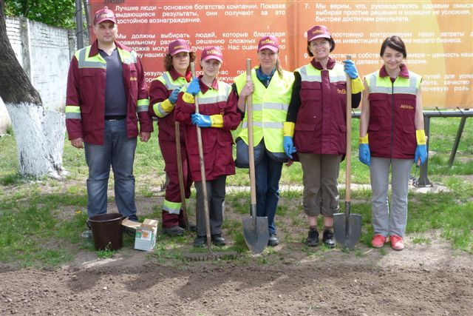
ТРЕНДЫ
РЕАЛИЗОВАННЫЕ В КОМПАНИИ САН ИНБЕВ УКРАИНА
ДЕНЬ ОТВЕТСТВЕННОГО ПОТРЕБЛЕНИЯ ПИВА
2000
волонтеров
ВИПИЛ? ЗА РУЛЬ НЕ САДИСЬ!
ДЕНЬ ОКРУЖАЮЩЕЙ СРЕДЫ
ОЧИСТНЫЕ СООРУЖЕНИЯ
ЦЕЛИ ПО ЭКОЛОГИЧНОСТИ ПРОИЗВОДСТВА
Notes:
В Международный день окружающей среды все сотрудники нашей в Николаеве, Харькове, Чернигове и Харькове выходят на субботники – убирают окружающую территорию, парки.
В этом году мы несколько расширили наш функционал – покрасили лавочки, бордюры, высадили деревья

Slide 8
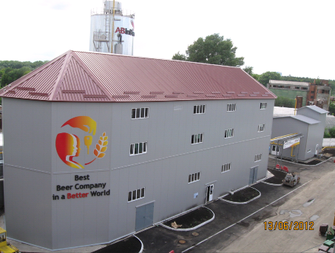
ТРЕНДЫ
РЕАЛИЗОВАННЫЕ В КОМПАНИИ САН ИНБЕВ УКРАИНА
ДЕНЬ ОТВЕТСТВЕННОГО ПОТРЕБЛЕНИЯ ПИВА
$ 30.5 млн инвестиций
ВИПИЛ? ЗА РУЛЬ НЕ САДИСЬ!
UAH 2.5 млн в год от замены природного газа биологическим на 1 заводе
ДЕНЬ ОКРУЖАЮЩЕЙ СРЕДЫ
ОЧИСТНЫЕ СООРУЖЕНИЯ НА 3 ПИВОВАРНЯХ
Харьков, Чернигов, Николаев
20.300 кВт/день объем производимого газа на 1 заводе
ЦЕЛИ ПО ЭКОЛОГИЧНОСТИ ПРОИЗВОДСТВА
Notes:
Бережное отношение к окружающей среде – это наш основной приоритет.
Например очистные сооружения, которые мы внедрили на 3х заводах компании…
Черниговский завод вырабатывает 20.300 кВТ\день - электроэнергии
В марте 2013 года проект Очистные сооружения Черниговского отделения ПАО «САН ИнБев» был удостоен высшей награды престижного национального конкурса экологических практик Green Awards Ukraine в номинации «Лучшая программа устойчивого развития на предприятии

Slide 9
ТРЕНДЫ
РЕАЛИЗОВАННЫЕ В КОМПАНИИ САН ИНБЕВ УКРАИНА
Потребление воды (л) * 1л продукции в 2013
Цель до 2017 года:
3,2л
ДЕНЬ ОТВЕТСТВЕННОГО ПОТРЕБЛЕНИЯ ПИВА
ВИПИЛ? ЗА РУЛЬ НЕ САДИСЬ!
3,43 л
ДЕНЬ ОКРУЖАЮЩЕЙ СРЕДЫ
ОЧИСТНЫЕ СООРУЖЕНИЯ
22.7%
ЦЕЛИ ПО ЭКОЛОГИЧНОСТИ ПРОИЗВОДСТВА: ВОДА
Notes:
Сейчас мы используем 3,43 на 1 л
Цель до 2017 года 3,2 литра на единицу продукции

Slide 10
ТРЕНДЫ
РЕАЛИЗОВАННЫЕ В КОМПАНИИ САН ИНБЕВ УКРАИНА
ДЕНЬ ОТВЕТСТВЕННОГО ПОТРЕБЛЕНИЯ ПИВА
Энергопотребление
Цель до 2017
ВИПИЛ? ЗА РУЛЬ НЕ САДИСЬ!
-7%
-10%
ДЕНЬ ОКРУЖАЮЩЕЙ СРЕДЫ
ОЧИСТНЫЕ СООРУЖЕНИЯ
ЦЕЛИ ПО ЭКОЛОГИЧНОСТИ ПРОИЗВОДСТВА: ЭНЕРГОПОТРЕБЛЕНИЕ
Notes:
С 2009 года мы снизили энергопотребление на 7%
До 2017 должны снизить еще на 10% от показателей 2012 года

Slide 11
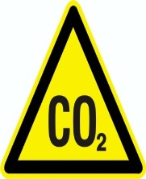
ТРЕНДЫ
РЕАЛИЗОВАННЫЕ В КОМПАНИИ САН ИНБЕВ УКРАИНА
ДЕНЬ ОТВЕТСТВЕННОГО ПОТРЕБЛЕНИЯ ПИВА
Выбросы углекислого газа
Цель до 2017 года
ВИПИЛ? ЗА РУЛЬ НЕ САДИСЬ!
ДЕНЬ ОКРУЖАЮЩЕЙ СРЕДЫ
ОЧИСТНЫЕ СООРУЖЕНИЯ
-10%
-7.27%
ЦЕЛИ ПО ЭКОЛОГИЧНОСТИ ПРОИЗВОДСТВА: ВЫБРОСЫ УГЛЕКИСЛОГО ГАЗА
Notes:
С 2009 года мы снизили выбросы на 7,27%
До 2017 наша цель снизить еще на 10% от показателей 2012 года

Slide 12
ТРЕНДЫ
РЕАЛИЗОВАННЫЕ В КОМПАНИИ САН ИНБЕВ УКРАИНА
Утилизация твердых отходов и побочных продуктов
ДЕНЬ ОТВЕТСТВЕННОГО ПОТРЕБЛЕНИЯ ПИВА
ВИПИЛ? ЗА РУЛЬ НЕ САДИСЬ!
ДЕНЬ ОКРУЖАЮЩЕЙ СРЕДЫ
99,5%
Изменение веса на единицу продукции | 2012 | 2013 | 2014 | Общий итог
алюминий | 0,37% | 0,38% | 0,40% | 0,38%
бумага | 0,70% | 0,55% | 0,56% | 0,62%
ПЭТ | 2,48% | 2,50% | 2,61% | 2,52%
стекло | 37,36% | 37,93% | 37,62% | 37,62%
ИТОГО | 2,44% | 2,42% | 2,43% | 2,43%
ОЧИСТНЫЕ СООРУЖЕНИЯ
ЦЕЛИ ПО ЭКОЛОГИЧНОСТИ ПРОИЗВОДСТВА: УТИЛИЗАЦИЯ ОТХОДОВ
Notes:
Мы утилизируем 99.5% наших отходов
Также есть табличка , где можно увидеть изменение веса на единицу продукции в процентах, ежегодно мы увеличиваем переработку более чем на 2%

Slide 13
Notes:
Это и является нашим подходом к тому, как мы делаем бизнес. Аудит, который провели специалисты «Живой Планеты», дал нам подтверждение того, что мы все делаем правильно

Slide 14
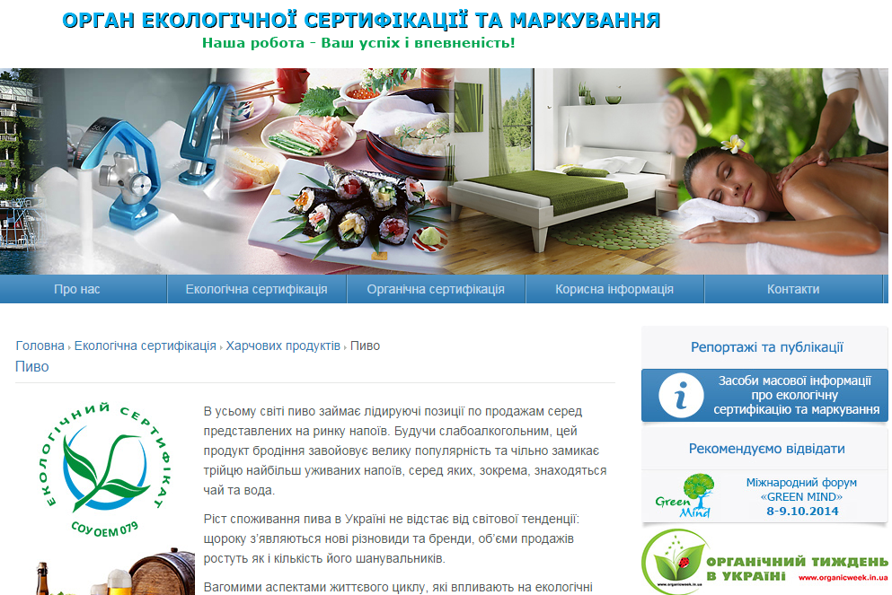
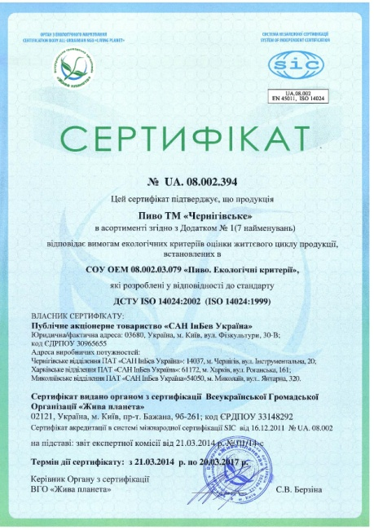
ПОЛУЧИЛИ СЕРТИФИКАТ
http://www.ecolabel.org.ua/ekologichna-sertifikatsiya-ta-markuvannya/ekologichna-sertifikatsiya-ta-markuvannya-harchovih-produktiv/pivo.html?layout=default
Notes:
Мы прошли оценку по множеству критериев и, первыми в индустрии пива получили ЭКО сертификатю.
Проверен весь Жизненный Цикл пива.
наш продукт изменился внутренне и внешне

Slide 15
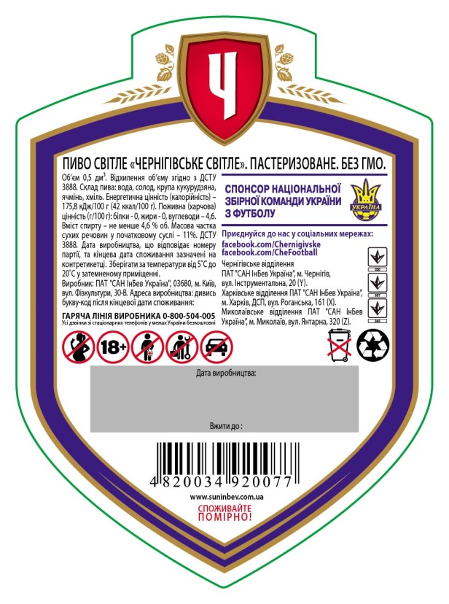
ОЧИСТИЛИ РЕЦЕПТУРУ
Notes:
ЧТО МЫ СДЕЛАЛИ?
Мы привели рецептуру Черниговское в соответствие с международным экологическим стандартом ISO 14024. Рецептура претерпела изменения в пользу более традиционного подхода. Она стала проще без ингридиентов, которые не всегда могли быть исполльзованы при варке пива.
Более НЕ используются хоть и натуральные, но не традиционные для восприятия потребителем ингредиенты, такие как мальтозная патока или солодовый экстракт, карамельный краситель.

Slide 16
ИЗМЕНИЛСЯ ВНЕШНИЙ ВВИД
Notes:
Вот такие внешние трансформации произошли с нашим продуктом
Внешние изменения
Украинский орнамент Черниговщины олицетворяет «национальную Гордость и Традиции» региона
ЭКО сигналы, печасть сертификата, обозначения на этикетке и верхней коляретке

Slide 17
НАШ ЖИЗНЕННЫЙ ЦИКЛ
ВСЕ ЭТАПЫ ПРОВЕРЕНЫ СЕРТИФИКАЦИОННОЙ КОМИССИЕЙ
ВЫБРОСЫ
Сточные воды
Выбросы в атмосферу
Органические и технические отходы
УТИЛИЗАЦИЯ
Сточные воды
Парниковые газы
Истощенные и загрязненные грунты
ТРАНСПОРТИРОВКА
ХРАНЕНИЕ ТОРГОВЛЯ
ХРАНЕНИЕ ПИВА
ПРОИЗВОДСТВО
ВЫРАЩИВАНИЕ СЫРЬЯ
Вспомогательные материалы
Электроэнергия
Вода
Удобрения
Пестициды
Горючее
Земля, вода
Упаковочные материалы
ЭНЕРГИЯ И РЕСУРСЫ
Notes:
Что касается внутренних изменений:
Здесь вы можете видеть полный жизненный цикл пива. КАЖДЫЙ ИЗ ЭТИХ этапов оценивался экспертами.
Я хотел бы остановиться на нескольких важнейших, который определяют качества продукта
Сырье и производство

Slide 18
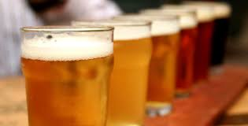
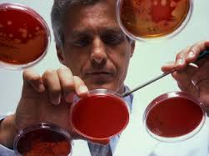
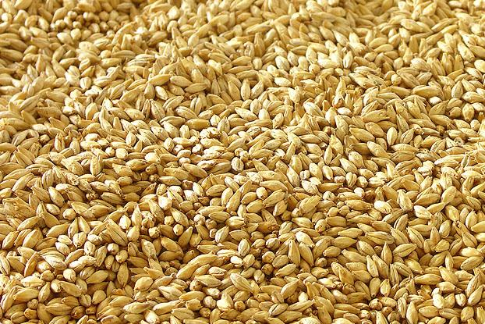
КОНТРОЛЬ ПРОДУКТА И ИНГРЕДИЕНТОВ
ВОДА
ОРГАНАЛЕПТИКА
МИКРОБИОЛОГИЯ
БЕЗОПАСНОСТЬ
Notes:
Это контроль ингредиентов, безопасность продуктов и вода

Slide 19
ВОДА
Собственная водоподготовка
Еженедельно проводятся 32 теста
Наши показатели по безопасности
14 показателей тяжелых металлов
28 показателей пестицидов
Вода добывается из артезианских скважин глубиной 687 м сеноманского горизонта.

Slide 20
ОРГАНОЛЕПТИКА
 | ДСТУ 3888 Анализ по 3 показателям | САН ИнБев
Вкусовые критерии | Описательно | Сенсорно-вкусовой анализ по критериям шкал каждого сорта
Внешний вид | Описательно | 5 показателей на специальных приборах
Аромат | Описательно | Профиль пива на каждый сорт по 35 ароматам

Slide 21
МИКРОБИОЛОГИЯ
 | ДСТУ 3888 | САН ИнБев
Анализ показателей | 3 | 5
Тесты | 3 | 20
Notes:
Здесь сравнительная характеристика, что требует ДСТУ , а вторая колонка, что делаем мы, какие тесты мы проговариваем

Slide 22
БЕЗОПАСНОСТЬ
ТОКСИЧНЫЕ ЭЛЕМЕНТЫ
 | ДСТУ 3888 | САН ИнБев
Свинец | Не более 0,5 | Не более 0,11
Кадмий | Не более 0,1 | Не более 0,02
Медь | Не более 10,0 | Не более 3,56
Цинк | Не более 50 | Не более 15,31
Ртуть | Не более 0,03 | Не более 0,001
Мышьяк | Не более 0,2 | Не более 0,025
Notes:
А здесь наглядно видим то, что от нас требует законодательство и требования САН ИнБев Украина в отношении солода.

Slide 23
БЕЗОПАСНОСТЬ
АНАЛИЗ
 | ДСТУ 3888 | САН ИнБев
Требования безопасности к зерну | 5 показателей по микотоксинам | 7 показателей по микотоксинам
Требования безопасности к солоду | 3 показателя по микотоксинам | 9 показателей по микотоксинам

Slide 24
БЕЗОПАСНОСТЬ
СОДЕРЖАНИЕ ПЕСТИЦИДОВ
 | ДСТУ 3888 | САН ИнБев
ГХЦГ (Y- изомер) | Не более 0,5 | Менее 0,001
ДДТ(сума метаболитов) | Не более 0,02 | Менее 0,001
Байлетон | Не более 0,5 | Менее 0,01
Карбофос | Не более 3,0 | Менее 0,01
Фостоксин | Не более 0,1 | Менее 0,01
Децис | Не более 0,01 | Менее 0,01

Slide 25
С новым продуктом и новым имиджем мы готовы к НОВОЙ ЖИЗНИ

